Slide 1




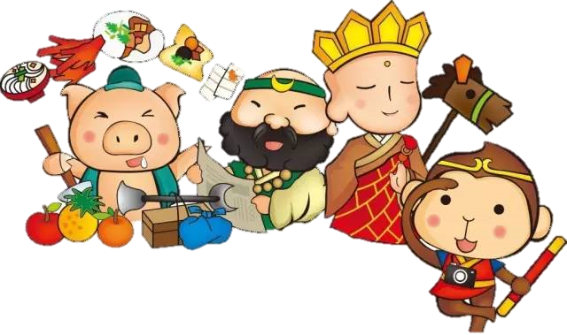
Ôn và khởi động:
Lớp mình ơi chúng ta hãy giúp thầy trò đường tăng trả lời tốt các câu hỏi vượt qua các thử thách để đến Tây Trúc thỉnh kinh nhé.
Bản quyền thuộc về: FB Hương Thảo - https://www.facebook.com/huongthaoGADT/

Slide 2

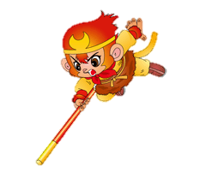
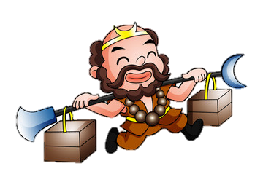

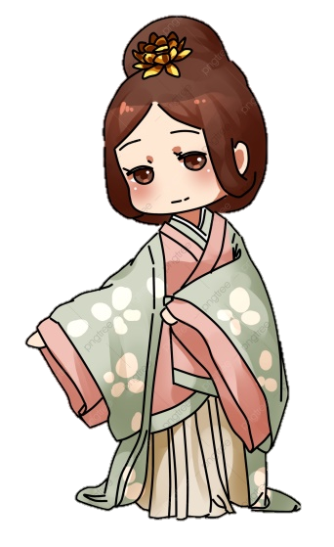
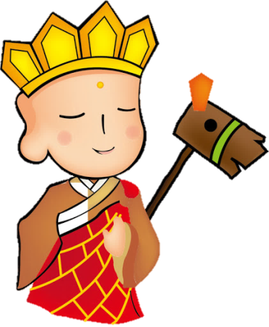
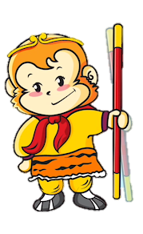
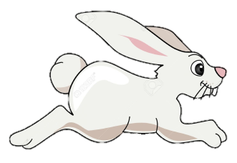
1

Slide 3


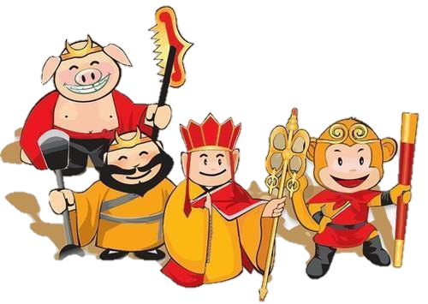
Bài trước em đã học bài gì?
…..
A. Mẹ
B. Cánh cửa nhớ bà
C.Chơi chong chóng
D. Em mang về yêu thương

Slide 4

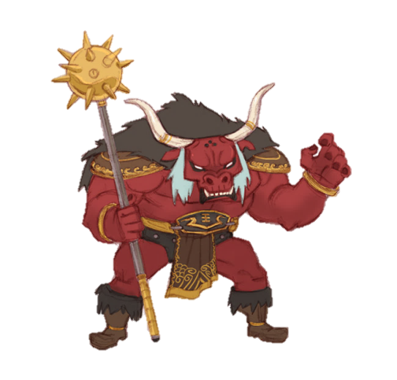

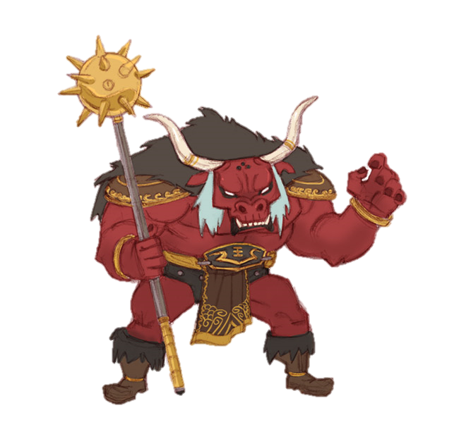


2

Slide 5
Trong bài Cánh cửa nhớ bà, có mấy then cửa?
A. 3
B. 1
:
C. 0
D. 2

Slide 6




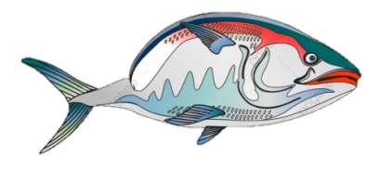
3

Slide 7
Trong truyện Bà cháu, cô Tiên cho 2 anh em hạt gì?
Hạt đào

Slide 8



CHÚC MỪNG THẦY TRÒ ĐƯỜNG TĂNG ĐÃ VƯỢT QUA THỬ THÁCH LẤY CHÂN KINH

Slide 9
Thứ.....ngày....tháng......
Bài
30
Thương ông

Slide 10


  Tiết 1 + 2

Slide 12



TRƯỜNG TIỂU HỌC SỐ 1
NHIỆT LIỆT CHÀO MỪNG CÁC THẦY CÔ VỀ DỰ GIỜ THĂM LỚP 2A1
Giáo viên: Trần Thị Thuận

Slide 13




Khởi động

Slide 14
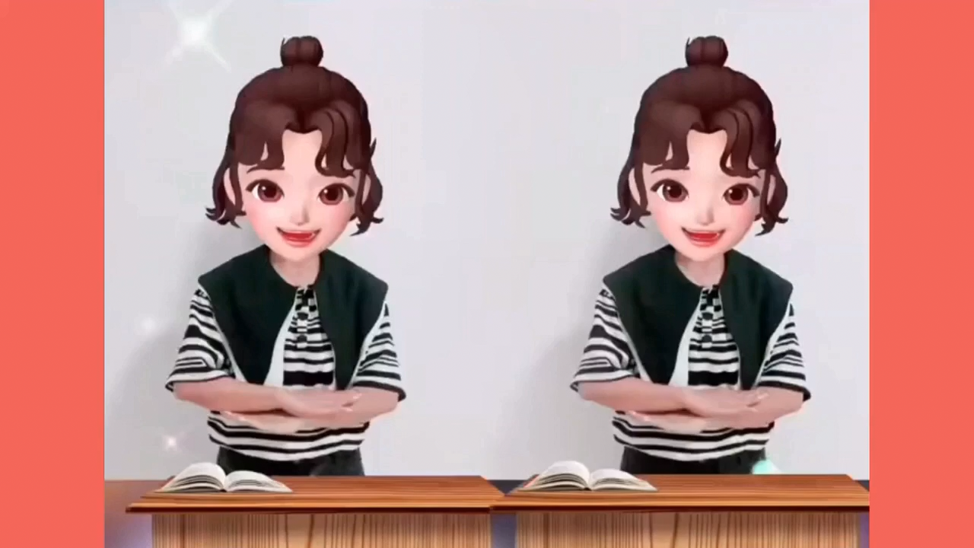

Slide 16


Kể những việc em làm khiến người thân vui
Em học giỏi.
Em quét nhà.
Em rửa bát.

Slide 17

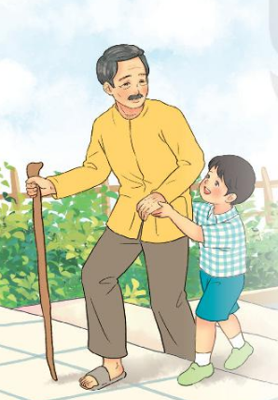
Thương ông
Đọc mẫu
Ông bị đau chân
Nó sưng nó tấy
Đi phải chống gậy
Khập khiễng, khập khà
Bước lên thềm nhà
Nhấc chân quá khó
Thấy ông nhăn nhó
Việt chơi ngoài sân
Lon ton lại gần,
Âu yếm, nhanh nhảu:
- Ông vịn vai cháu,
Cháu đỡ ông lên.”
Ông bước lên thềm
Trong lòng sung sướng
Quẳng gậy, cúi xuống
Quên cả đớn đau
Ôm cháu xoa đầu:
- Hoan hô thằng bé!
Bé thế mà khoẻ
Vì nó thương ông.”

Slide 18


Thương ông
Ông bị đau chân
Nó sưng nó tấy
Đi phải chống gậy
Khập khiễng, khập khà
Bước lên thềm nhà
Nhấc chân quá khó
Thấy ông nhăn nhó
Việt chơi ngoài sân
Lon ton lại gần,
Âu yếm, nhanh nhảu:
- Ông vịn vai cháu,
Cháu đỡ ông lên.”
Ông bước lên thềm
Trong lòng sung sướng
Quẳng gậy, cúi xuống
Quên cả đớn đau
Ôm cháu xoa đầu:
- Hoan hô thằng bé!
Bé thế mà khoẻ
Vì nó thương ông.”

Slide 19
Thương ông
Ông bị đau chân
Nó sưng nó tấy
Đi phải chống gậy
Khập khiễng, khập khà
Bước lên thềm nhà
Nhấc chân quá khó
Thấy ông nhăn nhó
Việt chơi ngoài sân
Lon ton lại gần,
Âu yếm, nhanh nhảu:
- Ông vịn vai cháu,
Cháu đỡ ông lên.”
Ông bước lên thềm
Trong lòng sung sướng
Quẳng gậy, cúi xuống
Quên cả đớn đau
Ôm cháu xoa đầu:
- Hoan hô thằng bé!
Bé thế mà khoẻ
Vì nó thương ông.”
Luyện đọc từ khó

Slide 20
Ông bước lên thềm
Trong lòng sung sướng
Quẳng gậy, cúi xuống
Quên cả đớn đau
Ôm cháu xoa đầu:
- Hoan hô thằng bé!
Bé thế mà khoẻ
Vì nó thương ông.”

Slide 21



Tấy
Sưng to, làm cho đau nhức
GIẢI NGHĨA TỪ
Khập khiễng, khập khà
Dáng đi bên cao, bên thấp không đều
Lon ton
Dáng đi hoặc chạy (thường của trẻ em) với những bước ngắn, nhanh.

Slide 22
Thương ông
Ông bị đau chân
Nó sưng nó tấy
Đi phải chống gậy
Khập khiễng, khập khà
Bước lên thềm nhà
Nhấc chân quá khó
Thấy ông nhăn nhó
Việt chơi ngoài sân
Lon ton lại gần,
Âu yếm, nhanh nhảu:
- Ông vịn vai cháu,
Cháu đỡ ông lên.”
Ông bước lên thềm
Trong lòng sung sướng
Quẳng gậy, cúi xuống
Quên cả đớn đau
Ôm cháu xoa đầu:
- Hoan hô thằng bé!
Bé thế mà khoẻ
Vì nó thương ông.”

Slide 24


Kính chúc các thầy cô mạnh khỏe, hạnh phúc
Xin trân trọng cảm ơn!

Slide 25
TRƯỜNG TIỂU HỌC SỐ 1
NHIỆT LIỆT CHÀO MỪNG CÁC THẦY CÔ VỀ DỰ GIỜ THĂM LỚP 2A1
Giáo viên: Nguyễn Thị Tuyết

Slide 26
Khởi động

Slide 28
Thương ông
Ông bị đau chân
Nó sưng nó tấy
Đi phải chống gậy
Khập khiễng, khập khà
Bước lên thềm nhà
Nhấc chân quá khó
Thấy ông nhăn nhó
Việt chơi ngoài sân
Lon ton lại gần,
Âu yếm, nhanh nhảu:
- Ông vịn vai cháu,
Cháu đỡ ông lên.”
Ông bước lên thềm
Trong lòng sung sướng
Quẳng gậy, cúi xuống
Quên cả đớn đau
Ôm cháu xoa đầu:
- Hoan hô thằng bé!
Bé thế mà khoẻ
Vì nó thương ông.”

Slide 29
Thương ông
Ông bị đau chân
Nó sưng nó tấy
Đi phải chống gậy
Khập khiễng, khập khà
Bước lên thềm nhà
Nhấc chân quá khó
Thấy ông nhăn nhó
Việt chơi ngoài sân
Lon ton lại gần,
Âu yếm, nhanh nhảu:
- Ông vịn vai cháu,
Cháu đỡ ông lên.”
Ông bước lên thềm
Trong lòng sung sướng
Quẳng gậy, cúi xuống
Quên cả đớn đau
Ôm cháu xoa đầu:
- Hoan hô thằng bé!
Bé thế mà khoẻ
Vì nó thương ông.”
1. Ông của Việt bị làm sao?

Slide 30
Thương ông
Ông bị đau chân
Nó sưng nó tấy
Đi phải chống gậy
Khập khiễng, khập khà
Bước lên thềm nhà
Nhấc chân quá khó
Thấy ông nhăn nhó
Việt chơi ngoài sân
Lon ton lại gần,
Âu yếm, nhanh nhảu:
- Ông vịn vai cháu,
Cháu đỡ ông lên.”
Ông bước lên thềm
Trong lòng sung sướng
Quẳng gậy, cúi xuống
Quên cả đớn đau
Ôm cháu xoa đầu:
- Hoan hô thằng bé!
Bé thế mà khoẻ
Vì nó thương ông.”
2. Khi thấy ông đau, Việt đã làm gì để để giúp ông

Slide 31
Thương ông
Ông bị đau chân
Nó sưng nó tấy
Đi phải chống gậy
Khập khiễng, khập khà
Bước lên thềm nhà
Nhấc chân quá khó
Thấy ông nhăn nhó
Việt chơi ngoài sân
Lon ton lại gần,
Âu yếm, nhanh nhảu:
- Ông vịn vai cháu,
Cháu đỡ ông lên.”
Ông bước lên thềm
Trong lòng sung sướng
Quẳng gậy, cúi xuống
Quên cả đớn đau
Ôm cháu xoa đầu:
- Hoan hô thằng bé!
Bé thế mà khoẻ
Vì nó thương ông.”
3. Theo ông, vì sao Việt tuy bé mà khỏe?

Slide 32



Học thuộc khổ thơ mà em thích
Ông bước lên thềm
Trong lòng sung sướng
Quẳng gậy, cúi xuống
Quên cả đớn đau
Ôm cháu xoa đầu:
- Hoan hô thằng bé!
Bé thế mà khoẻ
Vì nó thương ông.”
Ông
Trong
Quẳng
Quên
Ôm
- Hoan
Bé
Vì

Slide 34
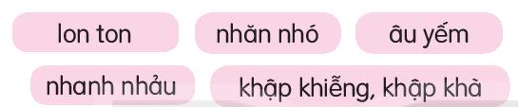
1. Từ ngữ thể hiện dáng vẻ của Việt

Slide 36
Kính chúc các thầy cô mạnh khỏe, hạnh phúc
Xin trân trọng cảm ơn!

Slide 37
  Tiết 3

Slide 38


Viết

Slide 39

Nghe – viết
Ông bị đau chân
Nó sưng nó tấy
Đi phải chống gậy
Khập khiễng, khập khà
Bước lên thềm nhà
Nhấc chân quá khó
Thấy ông nhăn nhó
Việt chơi ngoài sân
Lon ton lại gần,
Âu yếm, nhanh nhảu:

Slide 40

2. Chọn a hoặc b
a. Chọn ch hoặc tr thay cho ô vuông
Lần đầu tiên học chữ
Bé tung tăng khắp nhà
Chữ gì như quả trứng gà
Trống choai nhanh nhảu đáp là: “O….o”

Slide 41
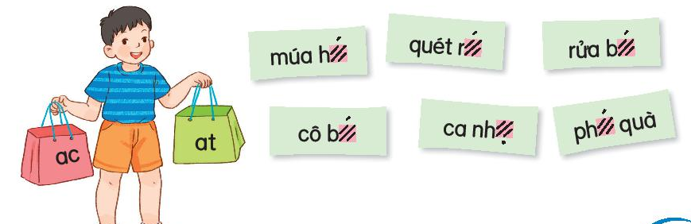
Chọn ac hay at thay cho ô vuông
at
ac
at
ac
ac
at

Slide 42
  Tiết 4

Slide 43

Luyện tập

Slide 44
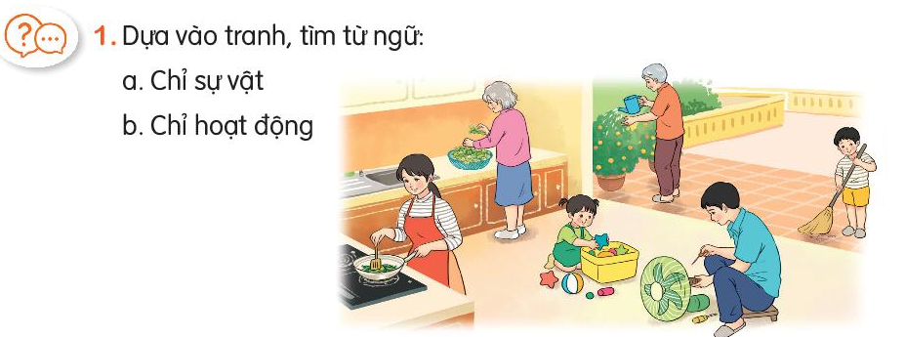
a. Chỉ sự vật: bếp, chảo, quạt, đồ chơi, chổi, cây, rau
b. Chỉ hoạt động: nấu, nhặt, chơi, sửa, quét, tưới

Slide 45

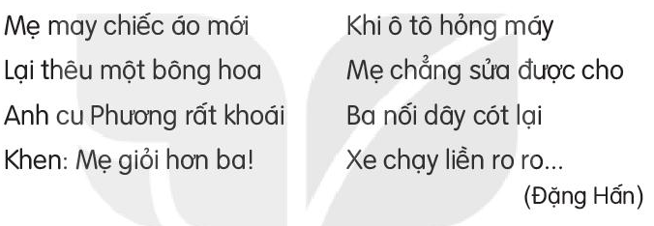
2. Tìm 3 từ ngữ chỉ hoạt động trong đoạn thơ dưới đây:

Slide 46
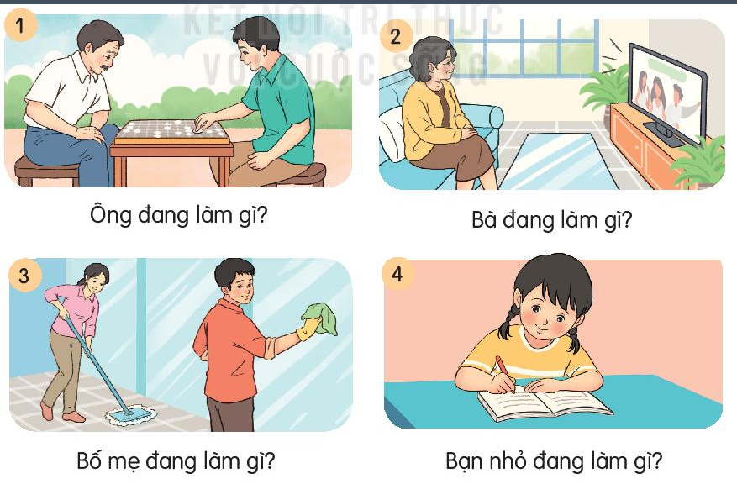
3. Quan sát tranh và trả lời câu hỏi:
Ông đang đánh cờ.
Bà dang xem tivi.
Bố mẹ đang dọn nhà.
Bé đang học bài.

Slide 47
  Tiết 5

Slide 48
Luyện viết đoạn

Slide 49
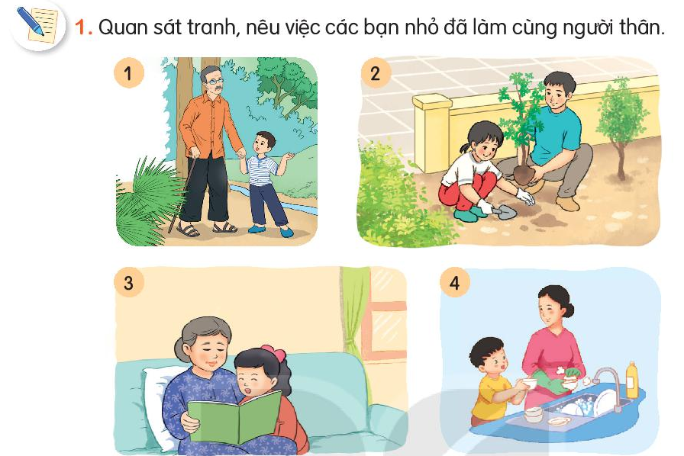
Bé dắt ông đi.
Bé trồng cây với bố.
Bé đọc truyện với bà.
Bé rửa bát cùng mẹ.

Slide 50

Viết 3-5 câu kể về một công việc em đã làm cùng người thân.
Hôm nay là ngày nghỉ, em không đi chơi mà ở nhà cùng mẹ dọn nhà. Mẹ thì lau nhà còn em thì sắp xếp lại bàn ghế . Hai mẹ con làm việc rất vui vẻ. Em rất thích được làm việc cùng với mẹ.

Slide 51
Đọc mở rộng

Slide 52
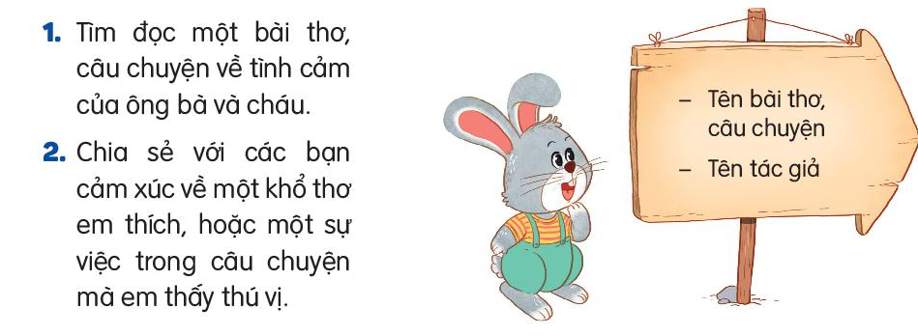

Slide 53
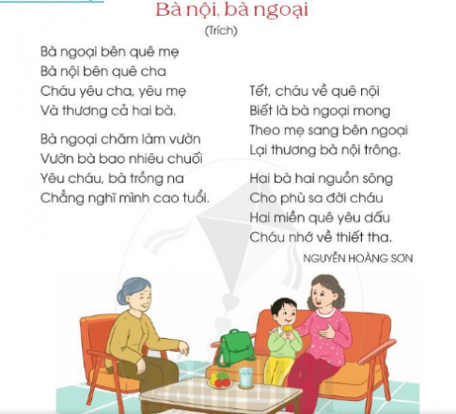

Slide 54

CỦNG CỐ BÀI HỌC

